Slide 1

BAP KOORDİNATÖRLÜĞÜ
BRİFİNG SUNUMU
2024

Slide 2
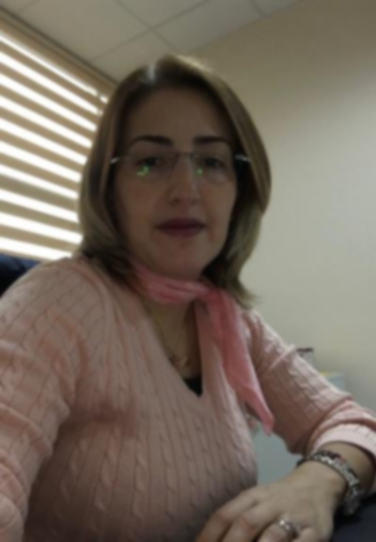
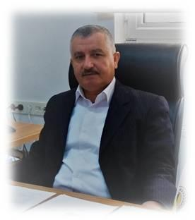
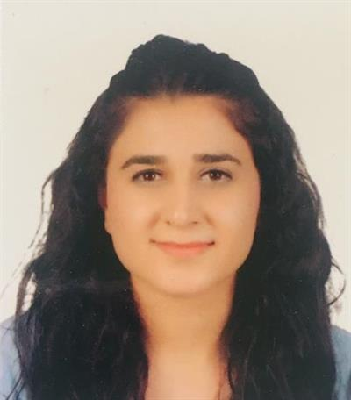
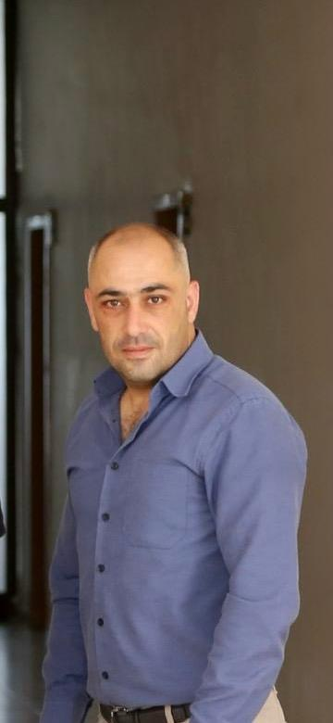
YÖNETİM
KOORDİNATÖR
Doç Dr Mahire BAYRAMOĞLU AKKOYUN
KOORDİNATÖR YARDIMCISI
Doç Dr Sidar GÜL
DAİRE BAŞKANI
Abdülhaluk ALTUN
BİLGİSAYAR İŞLETMENİ
Davut KURT

Slide 3

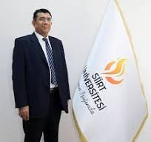

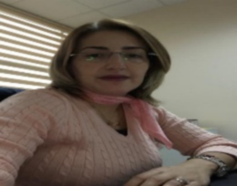
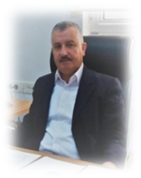









Organizasyon Şeması
Prof. Dr. Tekin ŞAHİN
Rektör Yardımcısı-Komisyon Başkanı
Doç. Dr. Mahire BAYRAMOĞLU AKKOYUN
Koordinatör
Dr. Öğr. Üyesi
Sidar GÜL
Gerçekleştirme Görevlisi
Abdülhaluk ALTUN
Daire Başkanı
Davut KURT
Bilgisayar İşletmeni
Mali İşlemler
Proje Takip İşlemleri
Ön Ödeme ve Yolluk İşlemleri
BAP
Satın Alma ve Fatura Ödeme
İşlemleri
BAP
Proje Kabul ve Uygulama
İşlemleri
Taşınır Kayıt İşlemleri
BAP Otomasyon İşleri
TÜBİTAK İşlemleri

Slide 4
BAP KOMİSYONU (2024 Yılı)
 | Ünvanı/Adı/Soyadı | Görevi | Pozisyon
1 | Prof. Dr. Tekin ŞAHİN | REKTÖR YARDIMCISI | KOMİSYON BAŞKANI
2 | Doç. Dr. Mahire BAYRAMOĞLU AKKOYUN | KOORDİNATÖR | RAPORTÖR
3 | Doç. Dr. Harun BEKTAŞ | FEN BİLİMLERİ ENSTİTÜSÜ MÜDÜRÜ | ÜYE
4 | Prof. Dr. Şahap BULAK | SOSYAL BİLİMLER ENSTİTÜSÜ MÜDÜRÜ | ÜYE
5 | Prof. Dr. Arzdar KİRACI | İKTİSADİ VE İDARİ BİLİMLER FAKÜLTESİ | ÜYE
6 | Prof. Dr Adnan MEMDUHOĞLU | YAŞAYAN DİLLER ENSTİTÜSÜ | ÜYE
7 | Doç. Dr. Kıvanç İRAK | VETERİNER FAKÜLTESİ | ÜYE
8 | Prof. Dr. Ali AKGÜL | FEN EDEBİYAT FAKÜLTESİ | ÜYE
9 | Doç. Dr. Naci Ömer ALAYUNT | TIP FAKÜLTESİ | ÜYE
10 | Doç. Dr. Mehmet Arif ÖZYAZICI | ZİRAAT FAKÜLTESİ | ÜYE
11 | Prof. Dr. Orhan BAYTAR | MÜHENDİSLİK-MİMARLIK FAKÜLTESİ | ÜYE

Slide 5
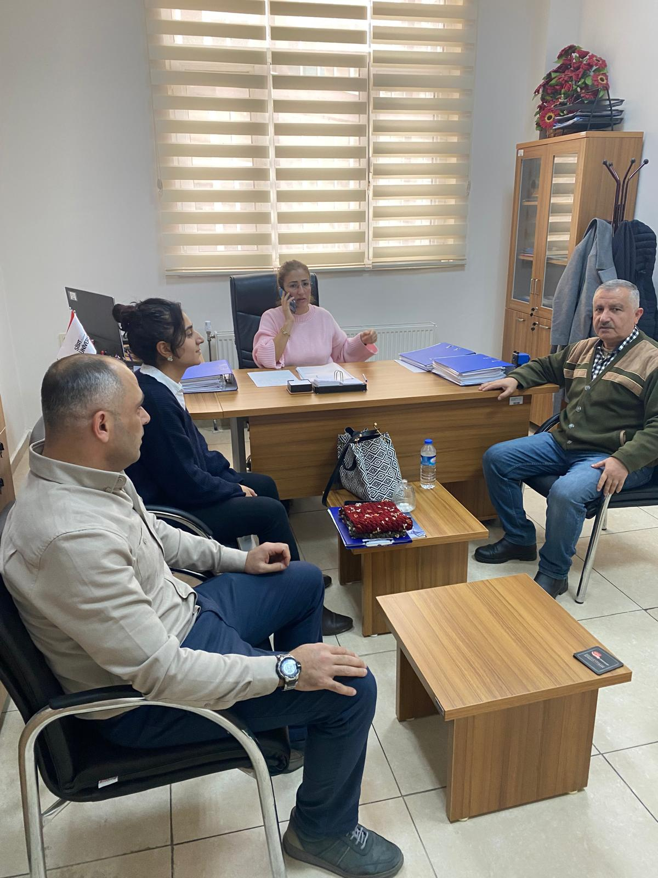
FİZİKİ YAPI

Slide 6
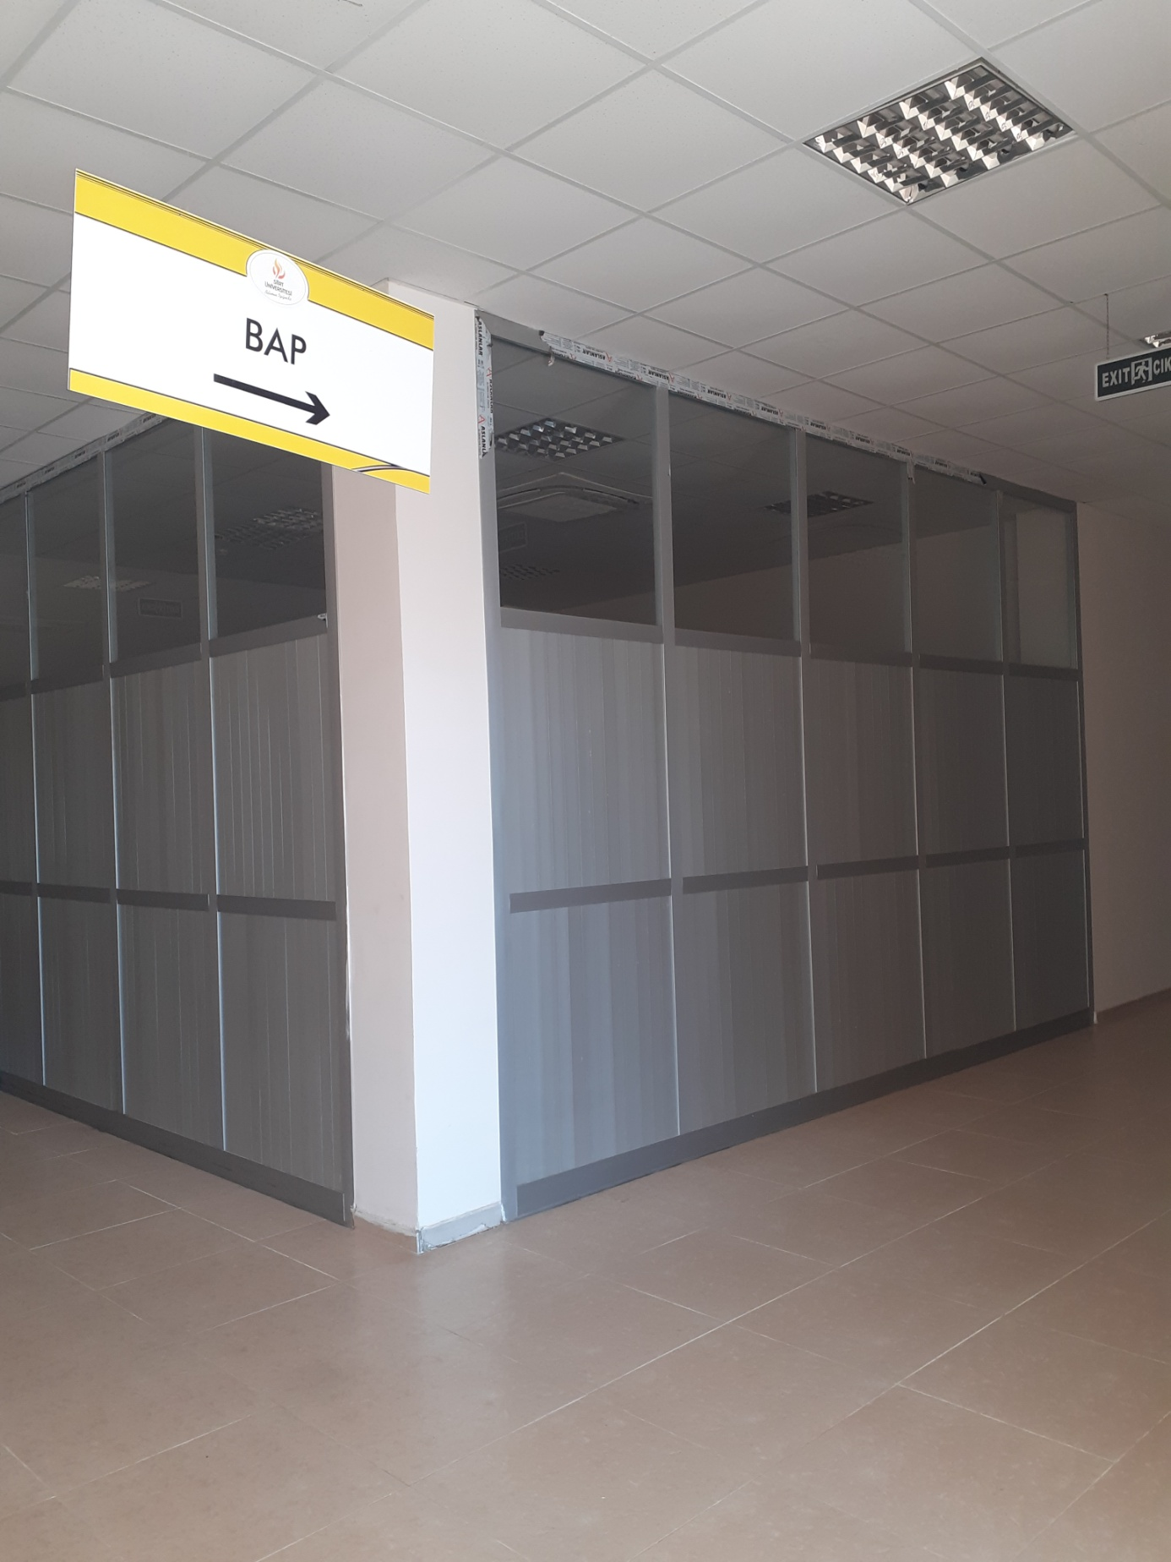
BAP Koordinatörlüğü
Koordinatörlüğümüz Rektörlük B Blok 1. katında yer alan 1 Koordinatör odası ve 2 memur ofisinde hizmet vermektedir.

Slide 7
BİLİMSEL ARAŞTIRMA PROJELERİ BİRİMİ
2547 sayılı Yükseköğretim Kanunu’nun 58. Maddesine dayanarak kurulan Koordinatörlüğümüz Üniversitemizin politikası doğrultusunda, bilime katkı sunacak bilimsel araştırmalara, gerekli finansman desteği sağlamakta, tüm Fakülte, Yüksekokul ve Enstitülerin yürütmekte olduğu bilimsel araştırma ve geliştirme projelerini koordine etmektedir.

Slide 8
Misyonumuz
Tarım ve Hayvancılık alanında İhtisaslaşan Üniversitemizin bilim politikasına katkıda bulunmak, buna uygun öncelikli araştırma alanlarını ve konularını belirlemek, araştırmacıların teknolojik, ekonomik, sosyal ve kültürel kalkınmaya katkı sağlayacak bilimsel çalışmalarını destekleyerek Üniversitemizin, bilimsel projelerin nitelik ve niceliği bakımından sayılı üniversiteler arasında yer almasına katkı sağlamak amacıyla yürütülen çalışmaların idari ve mali işlemlerini mevcut kaynaklar dâhilinde gerçekleştirmek.

Slide 9
Vizyonumuz;
Ülkemiz kültürel değerlerinin ortaya çıkarılması ve düşünsel ufkunun genişletilmesini sağlayacak araştırmaların Üniversitemizin bilim politikası doğrultusunda öncelikli olarak desteklenmesiyle insanlığa ve topluma yarar sağlayacak bilginin üretilmesi ve yayılmasını sağlayan, Ulusal-uluslararası, kamu-özel sektör, sivil toplum kuruluşlarıyla işbirliğinin geliştirilmesine katkıda bulunan, Bilimsel ve teknolojik gelişmelere açık, uluslararasılaşma ve ekip çalışmasına önem veren, kaynakları etkin ve verimli kullanan, güvenilir, tutarlı, çağdaş, şeffaf, yenilikçi, paylaşımcı örnek bir birim olmak.

Slide 10
Değerlerimiz;
İnsana, emeğe ve bilgiye saygı,
Bilimsel ve saydam değerlendirme,
Bilimsel etik kurallarına uyum,
Kaynakların kullanımında verimlilik,
Hesap verebilirlik,
Katılımcı yönetim anlayışı.

Slide 11
Hedeflerimiz;
Üniversitemizdeki araştırmacıların Ar-Ge potansiyelinin artırılması,
Yüksek katma değer yaratan araştırmaların desteklenme sayısının artırılması,
Üniversitenin marka değerinin yükseltilmesi
Sürdürülebilir bir kalite düzeyinin sağlanması.

Slide 12
Koordinatörlüğümüzün bütçesi; Döner Sermaye İşletmelerinden aktarılan ödenekler, BAP projeleri için yapılan bağış ve yardımlar, Bilimsel Araştırma Projelerinin finansmanında kullanılmak üzere Hazine ve Maliye Bakanlığı’nca Üniversite bütçesine eklenen ödeneklerden oluşmaktadır.

Slide 13
Koordinatörlüğümüzdeki iş ve işlemler;
*İdari personel ve koordinatörün yanı sıra, Rektör Yardımcısı ile senatonun önerisi üzerine Rektör tarafından atanan alanında uzman kişilerden oluşan komisyon üyeleri tarafından yürütülmektedir.
*Ayrıca kurum içi proje süreçlerinin değerlendirilmesinden sorumlu olan her fakülte ve MYO için farklı üyelerden oluşan PİDK (Proje İzleme ve Değerlendirme Komisyonları 1 başkan 4 asil 2 yedek üye) koordinatörlük çalışmalarına katkı sağlamaktadır.

Slide 14
Proje önerisi ve proje talepleri değerlendirme süreçleri
BAP Komisyonu, başkanın çağrısı üzerine gündemli olarak ayda en az bir (1) kez toplanmaktadır.
Proje işlemleri ile ilgili tüm kararlar oy birliği/çokluğu ile alınmakta E-imza sürecinden sonra proje yürütücülerine Bap otomasyon sistemi üzerinden iletilmektedir.

Slide 15
2024 YILI TOPLANTILARI
Sayı | Tarih
1 | 19.12.2024
2 | 21.11.2024
3 | 23.10.2024
4 | 05.09.2024
5 | 10.06.2024
6 | 09.05.2024
7 | 28.03.2024
8 | 29.02.2024
9 | 11.01.2024

Slide 16
2024 itibariyle BAP komisyonu ve senato kararı ile bütçelerde iyileştirmeye gidilmiştir.
 | 2023 yılı | 2024 yılı
Yüksek Lisans | 15.000,00 TL | 30.000,00 TL
Doktora | 30.000,00 TL | 50.000,00 TL
KBP | 30.000,00 TL | 50.000,00 TL
Münferit Proje | 30.000,00TL | 50.000,00 TL

Slide 17
 | 2023 | Destek miktarı (TL) | 2024 | Destek miktarı (TL)
Münferit (Araştırma) Proje | 23 | 664.016,53 | 24 | 1.186.456,37
Yüksek Lisans Tez Projesi | 16 | 236.752,30 | 19 | 468.827,55
Doktora Tez Projesi | 1 | 29.451,60 | 3 | 127.757,88
Kariyer Başlangıç Destek Projesi (KBP) | 10 | 206.516,52 | 5 | 194.375,68
TOPLAM: | 50 | 1.136.735,95 | 51 | 1.977.417,47

Slide 18
Kariyer Başlangıç Destek Projeleri
Kariyer Başlangıç Destek Projeleri | 2023 |  | 2024
Fakülte/Bölüm | Proje Sayısı | Destek Miktarı(TL) | Proje Sayısı | Destek Miktarı(TL)
(FED) - Fen Edebiyat Fakültesi | - | - | 2 | 54.702,00
(VET) - Veteriner Fakültesi | 4 | 119.968,60 | 2 | 89.729,00
(ZİR) - Ziraat Fakültesi | 1 | 29.350,00 | 1 | 49.944,68
Kurtalan MYO | 3 | 27,287,92 | - | -
Teknik Bilimler MYO | 1 | 29.910,00 | - | -
TOPLAM: |  | 206.516,52 | 5 | 194.375,68

Slide 19
Münferit Araştırma Projeleri | 2024 YILI
Fakülte | Proje Sayısı | Destek Miktarı(TL)
Eğitim Fakültesi | 2 | 99.882,60
Mühendislik Fakültesi | 1 | 49.800.00
Sağlık Bilimleri Fakültesi | 4 | 197.954,40
BESYO | 1 | 46.379,52
TIP Fakültesi | 1 | 49.968,00
Teknik Bilimler MYO | 1 | 49.980,00
Veteriner Fakültesi | 11 | 542.725,85
Ziraat Fakültesi | 3 | 149.766,00

Slide 20
Yüksek Lisans Tez Projeleri | 2024 Yılı Desteklenen
Enstitü | Proje Sayısı | Destek Miktarı(TL)
Fen Bilimleri Enstitüsü (Mühendislik fakültesi 6; Ziraat Fakültesi 6; Fen EDB. Fakültesi 4; | 16 | 398.909,56
Sağlık Bilimleri Enstitüsü (Veteriner Fakültesi 2) | 2 | 59.917,99
Sosyal Bilimler Enstitüsü (Fen EDB ;1) | 1 | 10.000,00

Slide 21
Doktora Tez Projeleri | 2024 Yılı Desteklenen
Enstitü | Proje Sayısı | Destek Miktarı(TL)
Fen Bilimleri Enstitüsü (Ziraat Fak; 2 Mühendislik;1) | 3 | 127.757,88

Slide 22
Ayrıca 2024 yılı desteklenen toplam 51 projenin 5’i(3 münferit 1 yüksek lisans, 1 KBP) Üniversitemizin ihtisas alanı ile doğrudan ilgilidir.

Slide 23
TÜBİTAK Projeleri –BAP Birimi
Proje sayısı | 39 (09 tanesi devam etmekte/30 tanesi tamamlandı)
2019 | 4
2020 | 5
2021 | 5
2022 | 5
2023 | 9
2024 | 14
Toplam ödenek | 8.053.948,45

Slide 24
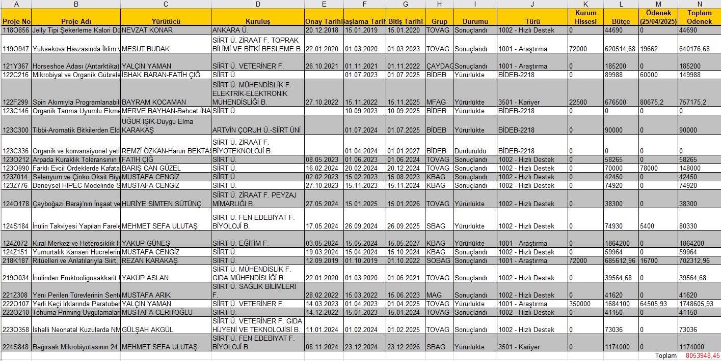
TÜBİTAK Projeleri-2019-2024

Slide 25
 | Yayın Türlerine Göre Yayın Sayısı
 | 2020 | 2021 | 2022 | 2023 | 2024
Makale | 22 | 27 | 25 | 26 | 16
Kitap | 2
Bildiri |  |  | 6 | 8 | 3
TOPLAM: | 24 | 27 | 31 | 34 | 20

Slide 26
Toplamda 136 yayın 36 tanesi Q1 veQ2 dergilerde
 | Makale Dergi Gruplarına Göre Yayın Sayısı
 | 2020 | 2021 | 2022 | 2023 | 2024
Q1 | 1 | 1 | 3 | 3 | 4
Q2 | 6 | 2 | 6 | 6 | 4
Q3 | 1 | 4 | 1 | 3 | 2
Q4 | 6 | 4 | 2 | 3
Diğer | 8 | 16 | 13 | 11 | 7
TOPLAM: | 22 | 27 | 25 | 26 | 17

Slide 27
2024 yılı içerisinde iç paydaşlarımıza memnuniyet anketi uygulaması yapılmıştır.

Slide 28
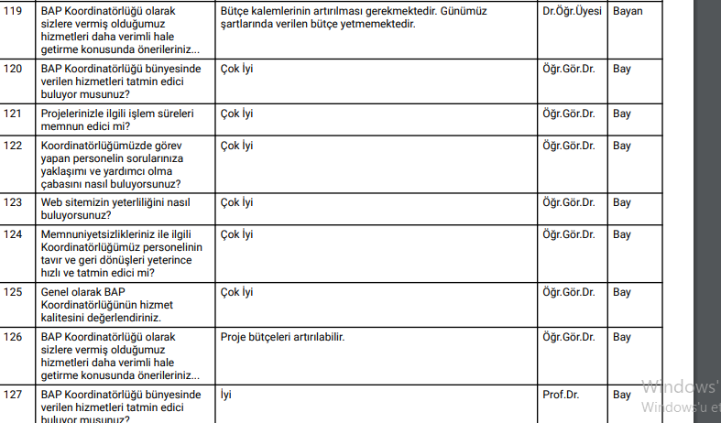

Slide 29
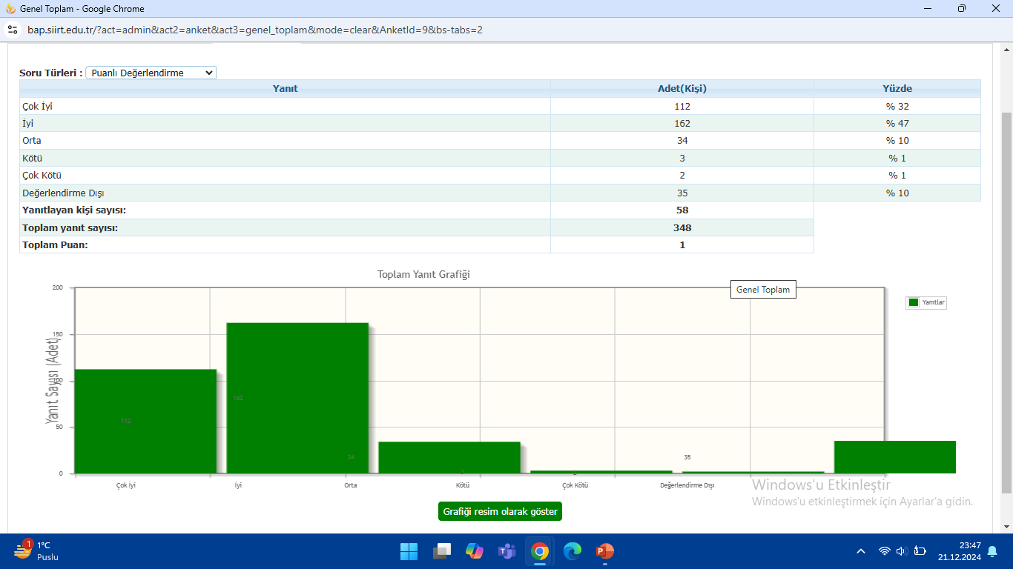

Slide 30
Bilimsel Araştırma Projeleri (BAP) Otomasyonu sayesinde araştırıcılar 365 gün ve 24 saat çevrimiçi (Online) olarak proje başvurusu ve devam eden projeleri ile ilgili talep yapabilmektedir.
Öğretim üyelerimizin ve elamanlarımızın desteklenen projelerine ait harcamalar, ara ve sonuç raporlarının takibi, ek süre, ek bütçe, projede talep edilen değişiklikler başta olmak üzere proje önerisinden itibaren sonuçlanıp yayına dönüştürülmesine kadar tüm süreçlerde yer alan iş ve işlemler elektronik ortamda yerine getirilmektedir.
İşlem süreçleri için gerekli olan bütün dokümanlara sistem üzerinden erişim sağlanmaktadır. Bu bizim güçlü yönümüzü oluşturmaktadır.

Slide 31
2024 yılında yapılan diğer değişiklikler
BAP Komisyon üyeleri
Görev süresi sona erenlerin yerine yeni üyeler atandı.
PİDK
Tüm birimlerde
İlgili çalışma alanlarını temsil edecek şekilde yeniden atandı.
Mal Kabul Komisyonları
İlgili çalışma alanlarını temsil edecek şekilde yeniden atandı.
BAP Uygulama Esasları Ve Araştırmacı Bilgilendirme Kılavuzu yeniden düzenlendi.
Birim iç değerlendirme süreçleri tamamlandı.
İlk proje bütçelerinde artış gidildi
Anket modülü güncellendi

Slide 32
Planlarımız
Üniversitemiz 2023-2027 stratejik planı gereğince;
https://sgdb.siirt.edu.tr/detay/siirt-universitesi-2023-2027-stratejik-plani/965110758.html
BAP yönergemizin Üniversitemiz Ar-ge politikasına uyum sağlanması amacı ile güncellenmesi
Güncellenecek olan Yönerge ile yeni başlayan araştırmacılara kurum içi fonlar oluşturulması ve var olan fonların iyileştirilmesi,
Yeni araştırmacılar için proje limitleri hakkından bağımsız başvurusu olan fonlar sağlanması
BAP uygulama esaslarının güncel tutulması
Değerlendirme ve memnuniyet anketlerinin genişletilerek uygulanması

Slide 33
DOSAP ve Lisans öğrencisi katılımlı(LÖKAP), Hızlı destek projeler için fon sağlanmasına yönelik çalışmalar yapılması
Özellikle ar-ge hedefleri doğrultusunda LÖKAP projelerinin aktif edilmesine dair çalışmalara hız verilmesi ve ilk çağrıya çıkılması
Yıllık olarak desteklenecek olan katma değeri yüksek proje sayılarının arttırılması(2023-2027 stratejik planında %30’luk artış hedeflenmektedir)
Destek sağlanan projelere ait yayın sayılarının yükseltilmesi ve yayın kalitesinin arttırılması
Projelerde göstermiş oldukları performans ve akademik performanslarına bakılarak yürütücülerimize ‘Akademik Performansa Dayalı Bütçe Limit’ Uygulaması çalışmalarının yapılması

Slide 34
TEŞEKKÜRLER…………..

